Slide 1
CYBERSÉCURITÉ
Analyse de malware
Investigation forensique
Env.exe et Res.exe
Mémoire, disque et traces USB
01
Notes:
DURÉE CIBLE : 0,5 min. Démonstration comprise.
Présenter le périmètre : analyse des exécutables Env.exe et Res.exe, investigation en mémoire et sur disque, puis identification et traces Windows d'une clé USB. Le support suit les US 1 à 10. Les résultats viennent du dépôt et de ses captures, et ne correspondent pas à une nouvelle exécution du malware. Le backlog prévoit environ 30 minutes de démonstration par groupe.
SOURCES
C:/Users/User/source/cybersecurite/RAPPORT.md
C:/Users/User/Downloads/Backlog - Reverse engineering.pdf

Slide 2
PÉRIMÈTRE
Trois volets d'investigation
US 1–5
Comportement du malware
Du laboratoire au risque
US 6–8
Preuves mémoire et disque
Acquisition et recoupement
US 9–10
Identification de la clé USB
Numéro de série et dates Windows
02
Notes:
DURÉE CIBLE : 1 min. Démonstration comprise.
Annoncer le déroulé. US 1 à 5 : laboratoire, reconnaissance, analyse statique, comportement et risque. US 6 à 8 : acquisition RAM, copie du disque et corrélation, avec un point distinct sur la persistance. US 9 et 10 : identification physique de la clé et dates conservées par Windows. La dernière partie présente une piste indépendante : la présence d'une clé ne prouve pas qu'elle a transporté le malware. Le rapport Markdown porte les détails et chaque dossier US conserve les commandes et les preuves.
SOURCES
C:/Users/User/source/cybersecurite/RAPPORT.md
C:/Users/User/Downloads/Backlog - Reverse engineering.pdf

Slide 3
US 1
Le laboratoire d'analyse
Usage | Environnement du dossier
Laboratoire initial | Windows 11 sur UTM
Acquisition RAM et disque | Windows 10 x64 sur VirtualBox
Réseau Host Only déclaré dans l'US 1
Configuration réseau absente des captures
03
Notes:
DURÉE CIBLE : 2 min. Démonstration comprise.
Montrer US-1/story.md et imageVM.png. La première story décrit Windows 11 avec UTM ou VirtualBox, 8 Go de RAM et un réseau Host Only. La capture montre UTM et une architecture ARM64, mais pas la configuration réseau. La capture windows.info de l'US 6 provient d'un autre environnement : Windows 10 x64, build 19041, sous VirtualBox. Ne pas présenter les caractéristiques de ces deux environnements comme celles d'une VM unique. Pour la démonstration de l'isolation, montrer les paramètres réseau réels si la VM est disponible, sans lancer le malware. La preuve d'absence de fuite réseau n'est pas complète dans les captures du dépôt.
SOURCES
C:/Users/User/source/cybersecurite/US-1/story.md
C:/Users/User/source/cybersecurite/US-1/imageVM.png
C:/Users/User/source/cybersecurite/US-6/story.md
C:/Users/User/source/cybersecurite/US-6/02-windows-info.png

Slide 4
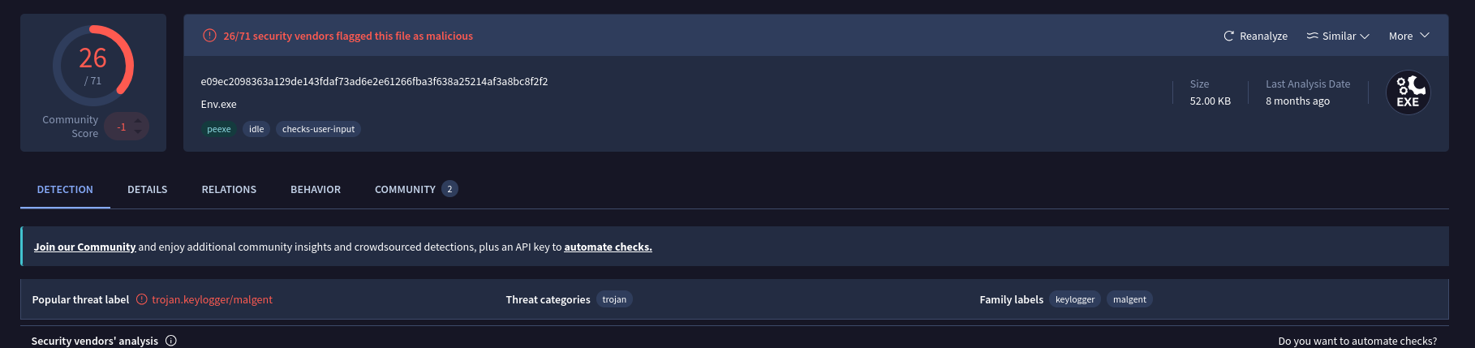
US 2
Env.exe : 26 détections sur 71
SHA-256 : identification de l'échantillon
Classification : trojan, avec des libellés keylogger
04
Notes:
DURÉE CIBLE : 2 min. Démonstration comprise.
Montrer le résultat VirusTotal conservé dans l'US 2 et expliquer le calcul SHA-256 avec sha256sum Env.exe. Le score 26/71 correspond à la capture du dossier, pas à une nouvelle consultation. La capture classe l'échantillon comme trojan et comporte notamment des libellés keylogger et malgent. Le taux de détection ne mesure ni la gravité ni une probabilité de malveillance. L'identifiant de l'échantillon permet la comparaison avec une base existante. SHA-256 exact : e09ec2098363a129de143fdaf73ad6e2e61266fba3f638a25214af3a8bc8f2f2. La date de dernière soumission indiquée dans la story ne doit pas être présentée comme la date de consultation.
SOURCES
C:/Users/User/source/cybersecurite/US-2/story.md
C:/Users/User/source/cybersecurite/US-2/imageVirusTotal.png

Slide 5
US 3
Analyse statique d'Env.exe et Res.exe
Observation | Env.exe | Res.exe
Format | PE32 x86, Qt5 | PE32 x86, Qt5
Indices statiques | Appels TLS | XCOPY vers C:\WindSyst
Point à vérifier | Destination réseau | Référence à HKCU Run
Les imports et les chaînes donnent des pistes, à confirmer à l'exécution.
05
Notes:
DURÉE CIBLE : 3 min. Démonstration comprise.
Ouvrir US-3/story.md et parcourir les sorties documentées. Env.exe et Res.exe sont des PE32 x86 de huit sections. Qt5 et les bibliothèques MinGW orientent vers une compilation C++/Qt. Les appels QSslSocket::connectToHostEncrypted et startClientEncryption d'Env.exe indiquent une capacité TLS, sans prouver une connexion effective ni identifier une destination. Res.exe contient des chaînes XCOPY pour préparer C:\WindSyst et une référence à HKCU\Software\Microsoft\Windows\CurrentVersion\Run. Une chaîne est un indice, pas la preuve que la clé existe dans la ruche analysée. Les noms de fichiers et le chemin sont des indicateurs à corréler au hash et au comportement. Les binaires originaux ne figurent pas dans les ressources utilisées pour cette présentation.
SOURCES
C:/Users/User/source/cybersecurite/US-3/story.md

Slide 6
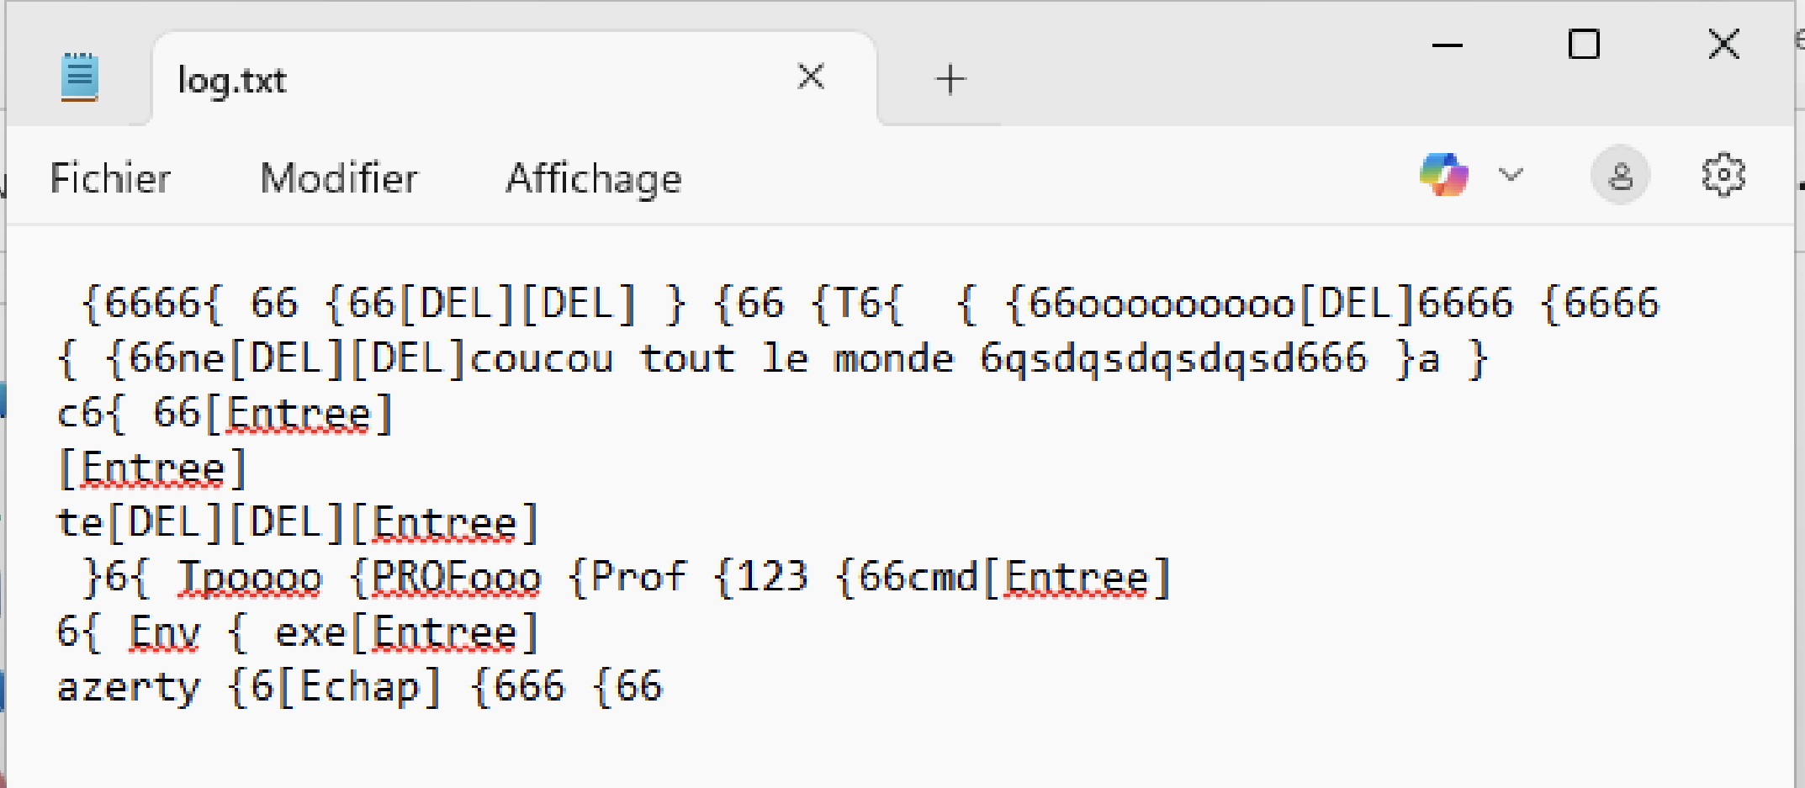
US 4
Res.exe enregistre les frappes
Fichiers dans C:\WindSyst
Frappes dans log.txt
Env.exe bloqué par un plugin Qt manquant
Aucun trafic visible pendant l'observation documentée.
06
Notes:
DURÉE CIBLE : 3 min. Démonstration comprise.
Montrer US-4/imageLog.png puis le contenu de C:\WindSyst dans la story. Les frappes de test apparaissent dans log.txt : c'est le comportement local le plus probant. La story rapporte la copie des fichiers et dépendances sous C:\WindSyst. Env.exe échoue au lancement avec un problème de plugin Qt windows. L'absence de qwindows.dll est rapportée dans le texte. La capture du moniteur de ressources ne montre pas d'activité réseau à l'instant observé, mais la durée de surveillance n'est pas documentée. Ne pas conclure à une absence générale de communication. Préférer les preuves déjà acquises à une nouvelle exécution non préparée pendant la soutenance.
SOURCES
C:/Users/User/source/cybersecurite/US-4/story.md
C:/Users/User/source/cybersecurite/US-4/imageLog.png
C:/Users/User/source/cybersecurite/US-4/imageWindSyst.png
C:/Users/User/source/cybersecurite/US-4/imageActiviteReseau.png

Slide 7
US 5
Un risque élevé pour la confidentialité
ÉLEVÉ
Mesures prioritaires
Isoler le poste et préserver les preuves
Renouveler les secrets depuis un poste sain
Traiter le malware et contrôler le démarrage
Capture de frappes
et risque de vol de secrets
L'exfiltration de données reste non démontrée.
07
Notes:
DURÉE CIBLE : 2 min. Démonstration comprise.
Justifier le niveau de risque par la capture locale des frappes et les traces de lancement automatique. Des identifiants saisis dans l'environnement concerné peuvent être exposés. Le dossier ne prouve pas qu'ils ont quitté la machine. Présenter les mesures proposées dans l'US 5 et le rapport : isoler le poste en conservant les preuves, renouveler les secrets depuis un poste sain, puis traiter les fichiers et mécanismes de démarrage avec les moyens de sécurité. En prévention, surveiller les ajouts au démarrage et encadrer les périphériques USB. Le support USB étudié n'est pas une preuve de propagation. Aucune de ces mesures n'a été exécutée dans le cadre de la création du support.
SOURCES
C:/Users/User/source/cybersecurite/US-5/story.md
C:/Users/User/source/cybersecurite/RAPPORT.md

Slide 8
US 6
Res.exe est actif dans la mémoire
PID 4504
32 bits sous Windows 10 x64
Extrait de windows.pslist
Parent : explorer.exe (PID 2712)
Aucun résultat netscan ou malfind pour ce PID
08
Notes:
DURÉE CIBLE : 3 min. Démonstration comprise.
Présenter l'acquisition VirtualBox : VBoxManage debugvm "Windows" dumpvmcore --filename "C:\Users\ilian\memory-dump.elf". Le fichier décrit mesure 2 287 859 496 octets. Volatility 3 exploite le dump, mais cette taille ne suffit pas à démontrer l'exhaustivité de l'acquisition. windows.info identifie Windows 10 x64, build 19041. Montrer windows.pslist puis windows.pstree : PID 4504, PPID 2712, processus 32 bits sous WoW64. Le parent est explorer.exe et la story retrace userinit.exe puis explorer.exe puis Res.exe. Le filtre windows.netscan ne renvoie pas ce PID. windows.malware.malfind ne signale pas de région pour ce PID. Ces deux résultats négatifs sont limités au dump et aux recherches présentées. windows.dlllist retrouve des DLL Qt/MinGW sous WindSyst.
SOURCES
C:/Users/User/source/cybersecurite/US-6/story.md
C:/Users/User/source/cybersecurite/US-6/02-windows-info.png
C:/Users/User/source/cybersecurite/US-6/03-res-processes.png
C:/Users/User/source/cybersecurite/US-6/04-pstree.png
C:/Users/User/source/cybersecurite/US-6/06-netscan-no-result.png
C:/Users/User/source/cybersecurite/US-6/07-malfind.png
C:/Users/User/source/cybersecurite/US-6/08-dlllist.png

Slide 9
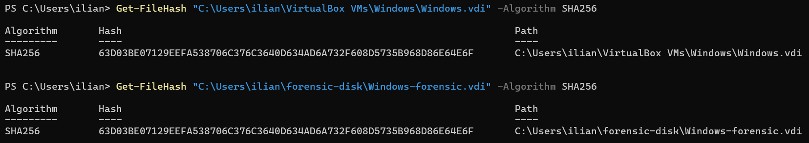
US 7
Une copie disque vérifiée par SHA-256
Windows.vdi et Windows-forensic.vdi
SHA-256 identiques après la copie
VHD de travail monté en lecture seule
09
Notes:
DURÉE CIBLE : 2,5 min. Démonstration comprise.
Montrer US-7/03-hash-comparison.png. Le disque VirtualBox Windows.vdi a une capacité logique de 50 Go. Copy-Item produit Windows-forensic.vdi. Get-FileHash retourne le même SHA-256 pour les deux fichiers, ce qui étaye l'identité de leur contenu lors du contrôle. SHA-256 exact : 63D03BE07129EEFA538706C376C3640D634AD6A732F608D5735B968D86E64E6F. La story convertit ensuite le VDI source en VHD avec clonemedium et monte le VHD en lecture seule. Cette conversion part du source, pas de la copie forensic. Le dépôt ne documente pas l'arrêt de la VM ni toute la chaîne de conservation. Expliquer ces limites à l'oral. Le montage de travail donne accès à E:\WindSyst\Res.exe.
SOURCES
C:/Users/User/source/cybersecurite/US-7/story.md
C:/Users/User/source/cybersecurite/US-7/01-identification-disque.png
C:/Users/User/source/cybersecurite/US-7/03-hash-comparison.png
C:/Users/User/source/cybersecurite/US-7/04-montage-vhd.png

Slide 10
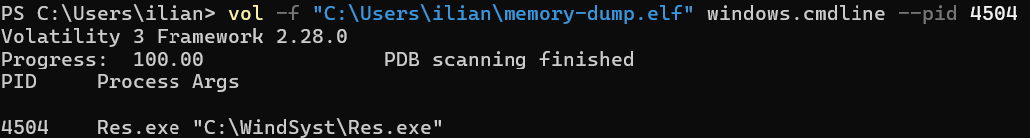
US 8
Res.exe : la mémoire rejoint le disque
Mémoire : ligne de commande du PID 4504
Disque monté : E:\WindSyst\Res.exe
Corrélation par nom et chemin. Identité binaire non vérifiée.
10
Notes:
DURÉE CIBLE : 2 min. Démonstration comprise.
Montrer windows.cmdline pour le PID 4504, puis la présence du fichier sur le volume monté. En mémoire : C:\WindSyst\Res.exe. Sur le VHD monté : E:\WindSyst\Res.exe. E: est ici la lettre affectée au disque monté sur le poste d'analyse, sans rapport établi avec la lettre E: du périphérique USB de l'US 10. Les noms de fichiers, le chemin relatif et les dépendances Qt/MinGW sont cohérents entre RAM et disque. Le fichier sur disque mesure 25 088 octets. Le dossier ne contient pas une comparaison cryptographique entre un binaire extrait de la RAM et le fichier disque. Parler de corrélation par nom et chemin, pas d'identité binaire démontrée.
SOURCES
C:/Users/User/source/cybersecurite/US-6/05-cmdline.png
C:/Users/User/source/cybersecurite/US-7/05-res-present.png
C:/Users/User/source/cybersecurite/US-8/story.md

Slide 11
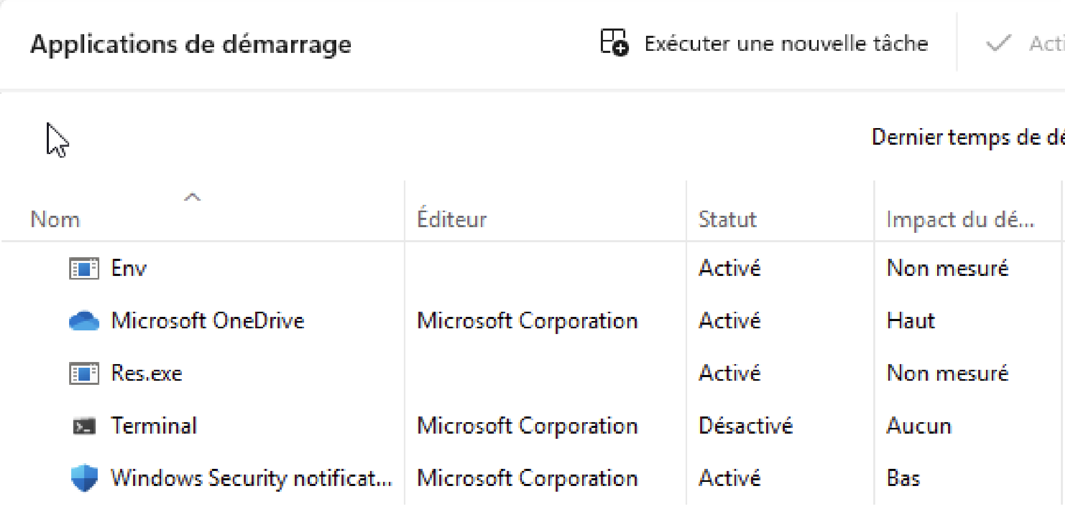
US 8
La persistance reste à localiser
Env et Res.exe activés au démarrage
Aucune entrée pertinente dans les recherches menées
Ruche utilisateur HKCU à vérifier
Piste prioritaire : NTUSER.DAT et la clé Run de l'utilisateur.
11
Notes:
DURÉE CIBLE : 2,5 min. Démonstration comprise.
Montrer la capture des applications de démarrage : Env et Res.exe portent le statut Activé. Cela démontre une configuration de démarrage, pas à lui seul une exécution après redémarrage. L'US 8 rapporte aussi un lancement de Res.exe au démarrage de la VM sans action manuelle. Les recherches documentées couvrent des clés HKLM Run/RunOnce et WOW6432Node, les dossiers Startup et les tâches, sans résultat pertinent. La recherche de res.exe dans la ruche SOFTWARE retourne optionalfeatures.exe, qui est un faux positif textuel. Les chaînes de l'analyse statique orientent vers HKCU Run. La ruche utilisateur NTUSER.DAT n'a pas été vérifiée dans les éléments fournis : c'est la prochaine vérification prioritaire. Ne pas attribuer la persistance à une clé de registre non retrouvée.
SOURCES
C:/Users/User/source/cybersecurite/US-4/imageAppDemarrage.png
C:/Users/User/source/cybersecurite/US-8/story.md
C:/Users/User/source/cybersecurite/US-8/01-recherche-persistance.png
C:/Users/User/source/cybersecurite/US-3/story.md

Slide 12
US 9
Une même clé sous Linux et Windows
SanDisk Cruzer Micro
Identifiant | Valeur documentée
Numéro de série | 3514931B5ED0D062
USB sous Windows | VID 0781 / PID 5151
Repérage sous Linux | sda, transport USB
Le numéro de série permet le rapprochement entre les deux systèmes.
12
Notes:
DURÉE CIBLE : 1,5 min. Démonstration comprise.
Montrer la commande documentée : lsblk -o NAME,MODEL,SERIAL,VENDOR,TRAN. L'US 9 rapporte un support SanDisk Cruzer Micro, vu comme sda, avec le numéro de série 3514931B5ED0D062. Le nom sda peut changer et n'est pas un identifiant permanent. Recouper le numéro de série avec la sortie Get-PnpDevice de l'US 10. Windows donne aussi VID 0781 et PID 5151. Le tableau est une transcription de ces sources, pas une capture Linux. Les instances USB, USBSTOR et WPD montrent différentes couches du même support. Cette concordance identifie la clé étudiée sans prouver ce qu'elle contient ni qu'elle a transporté le malware.
SOURCES
C:/Users/User/source/cybersecurite/US-9/story.md
C:/Users/User/source/cybersecurite/US-10/story.md
C:/Users/User/source/cybersecurite/US-10/01-historique-usb.png

Slide 13
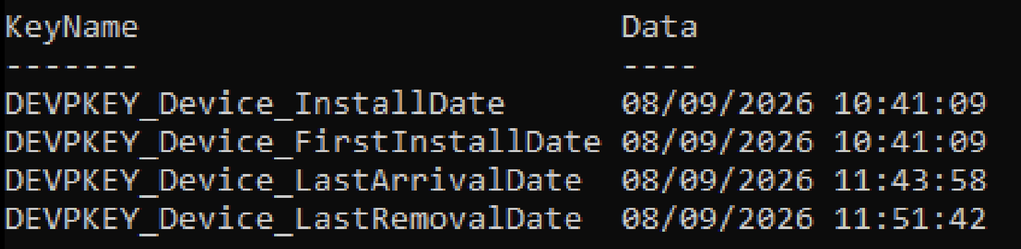
US 10
Windows conserve des dates de connexion
08/09/2026
Première installation, dernière arrivée et dernier retrait
Fuseau horaire et fichiers transférés inconnus
13
Notes:
DURÉE CIBLE : 2,5 min. Démonstration comprise.
Montrer l'US 10 et la capture PowerShell. Get-PnpDevice filtre le numéro de série 3514931B5ED0D062, puis Get-PnpDeviceProperty extrait InstallDate, FirstInstallDate, LastArrivalDate et LastRemovalDate de l'instance USBSTOR. Les valeurs affichées sont toutes au 08/09/2026 : première installation et installation à 10:41:09, dernière arrivée à 11:43:58, dernier retrait à 11:51:42. L'écart entre les deux dernières valeurs est 7 min 44 s. Il ne mesure pas une durée d'utilisation active ou de copie. Le fuseau horaire n'apparaît pas dans la capture. Ce sont des propriétés de première et dernière occurrence, pas un journal exhaustif de toutes les connexions. Elles ne donnent ni les fichiers transférés ni un lien causal avec Env.exe ou Res.exe.
SOURCES
C:/Users/User/source/cybersecurite/US-10/story.md
C:/Users/User/source/cybersecurite/US-10/01-historique-usb.png

Slide 14
BILAN
Un keylogger local, des limites explicites
Faits établis
Points ouverts
Capture locale des frappes
Res.exe en RAM et sur disque
Clé USB identifiée et datée
Emplacement exact de la persistance
Éventuelle exfiltration réseau
Fichiers transférés via la clé
Questions
14
Notes:
DURÉE CIBLE : 2,5 min. Démonstration comprise.
Résumer les faits les plus solides : les frappes de test figurent dans log.txt, Res.exe est présent dans la mémoire et sur disque, et la même clé USB est identifiée avec des dates Windows. La configuration de lancement automatique et le démarrage rapporté conduisent à une piste de persistance dont l'emplacement précis reste à établir. Les prochaines vérifications prioritaires sont la ruche utilisateur NTUSER.DAT, une acquisition réseau adaptée et des traces de transferts USB si elles existent. Elles n'ont pas été réalisées dans les éléments présentés. Aucun lien de transport du malware par la clé ni aucune exfiltration n'est démontré. Conclure puis laisser la place aux questions. Les dossiers US et RAPPORT.md servent de références pendant l'échange.
SOURCES
C:/Users/User/source/cybersecurite/RAPPORT.md
C:/Users/User/source/cybersecurite/US-4/story.md
C:/Users/User/source/cybersecurite/US-6/story.md
C:/Users/User/source/cybersecurite/US-7/story.md
C:/Users/User/source/cybersecurite/US-8/story.md
C:/Users/User/source/cybersecurite/US-9/story.md
C:/Users/User/source/cybersecurite/US-10/story.md

